Slide 1
图论选讲
雅礼中学 罗煜楚

Slide 2
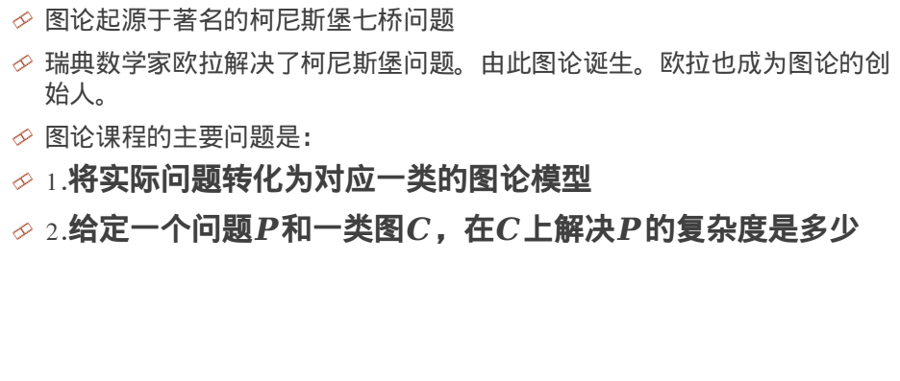
引言
图论起源于著名的柯尼斯堡七桥问题
瑞典数学家欧拉解决了柯尼斯堡问题。由此图论诞生。欧拉也成为图论的创始人。
图论课程的主要问题是：
1.将实际问题转化为对应一类的图论模型
2.给定一个问题$P$和一类图$C$，在$C$上解决$P$的复杂度是多少

Slide 3
目录
割点与桥，强连通分量
图上的常见NPC问题
二分图及一般图的匹配
DAG
平面图
区间图，弦图
最小生成树
最小树形图
差分约束系统
网络流

Slide 4
割点与桥,强连通分量

Slide 5
割点
割点：若删掉某点P后，G分裂为两个或两个以上的子图，则称P为G的割点。
点连通度：最小割点集合的大小称为无向图G的点连通度。
桥(割边)
桥(割边)：若删掉某条边B后，G分裂为两个或两个以上的子图，则称B为G的桥(割边)。
边连通度：最小割边集合的大小称为无向图G的边连通度。

Slide 6
双连通分量
点双连通图：点连通度大于1的图称为点双连通图（没有割点）。
边双连通图：边连通度大于1的图称为边双连通图（没有割边）。
无向图G的极大(点/边)双连通子图称为(点/边)双连通分量。
缩点：把一个双连通分量缩为一个点的过程，就是删除与该双连通分量相关的所有点和边，然后新建一个点，向所有与双连通分量中的点有边相连的点连边。
强连通分量
强连通分量是一个在有向图中的概念
在有向图G中，如果两个顶点间至少存在一条路径，称两个顶点强连通
如果有向图G的每两个顶点都强连通，则称G是一个强连通图。
有向图的极大强连通子图，称为强连通分量

Slide 7
Tarjan算法
Tarjan基于对图的深度优先搜索，并对每个节点引入两个值：
dfn[u]：节点u的时间戳，记录点u是DFS过程中第几个访问的节点。
low[u]：记录节点u或u的子树不经过搜索树上的边能够到达的时间戳最小的节点。
对于每一条与u相连的边(u,v)：
若在搜索树上v是u的子节点，则更新low[u]= min(low[u], low[v])；
若(u,v)不是搜索树上的边，则更新low[u]= min(low[u], dfn[v])；

Slide 8
Tarjan算法的应用
求割点：对于一条搜索树上的边(u,v)，其中u是v的父节点，若low[v]>=dfn[u]，则u为割点，Dfs的根节点度数大于1则也是。
求桥：对于一条搜索树上的边(u,v)，其中u是v的父节点，若low[v]>dfn[u]，则(u,v)是桥。
求边双连通分量：把桥边删除，此时原图的每个连通块就是一个边双连通分量。
求点双连通分量：Dfs时在初次访问到一个节点是将其入栈，在访问(u,v)是如果发现满足low[v]>=dfn[u]，则将栈中直到v的节点弹出，外加u点形成一个点双连通分量(未将u节点弹出)，Dfs结束时栈中剩余的元素为一个点双连通分量
求强连通分量：从每一个未访问的点开始，将Dfs过程中访问到的点加入栈中，在结束对节点的访问时，如果发现low[u]=dfn[u]，则在栈中将u以及u以后的元素弹出，作为一个新的强连通分量。因为点与点之间的强连通具有传递性，所以low[u]表示与u强连通的dfn最小的点，所以当low[u]=dfn[u]时说明之前已经没有与其属于一个强连通分量的点了。

Slide 9
[HNOI2012]矿场搭建
给出一个无向图，你可以在一些点设置一些出口，使得删去任意一个点之后，其他所有的点都至少与一个出口连通，求在出口数量最小情况下的放置出口的方案。

Slide 10
[HNOI2012]矿场搭建
如果删去的点不是割点，则不影响图的连通性，所以只考虑割点被删去的情况。
先将每个点双连通分量求出，考虑每个点双连通分量包含多少个割点。
0个：需要在其中设置两个出口
1个：需要在其中设置一个出口，且不再割点
2个：可以不设置出口，因外其中的点一定可以到达别的连通分量，且至少可以到达一个只包含一个割点的连通分量

Slide 11
POJ 3177 Redundant Paths
给出一张连通的无向图G，求出至少加入多少条边才能使得图G是一个边双连通的。

Slide 12
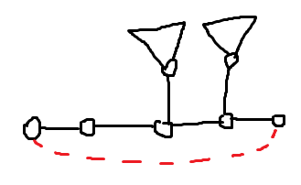
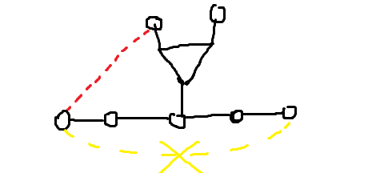
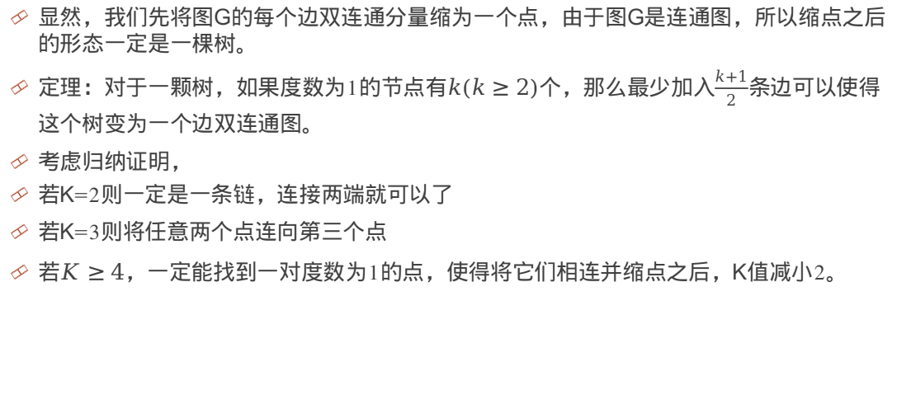
POJ 3177 Redundant Paths
显然，我们先将图G的每个边双连通分量缩为一个点，由于图G是连通图，所以缩点之后的形态一定是一棵树。
定理：对于一颗树，如果度数为1的节点有$k(k≥2)$个，那么最少加入$\frac{k+1}{2}$条边可以使得这个树变为一个边双连通图。
考虑归纳证明，
若K=2则一定是一条链，连接两端就可以了
若K=3则将任意两个点连向第三个点
$若K≥4$，一定能找到一对度数为1的点，使得将它们相连并缩点之后，K值减小2。

Slide 13
图上的常见NPC问题

Slide 14
最大独立集：在无向图G中的一个大小最大的点集，这个点集中不存在两个点之间有直接相连的边
最大团：在无向图G中的一个大小最大点集，这个点集中任意两个点之间都有直接相连的边
最小点覆盖：在无向图G中的一个大小最小点集，使得原图中的任意一条边都至少有一个端点在这个点集中
哈密尔顿回路：找出一条回路经过每个点恰好一次
哈密尔顿路径：找出一条路径经过每个点恰好一次
这些问题在一般图中是NPC问题，在现阶段不能在多项式时间内求出一个解

Slide 15
NP与P
P(Polynomial time)问题是指一类问题，能在确定机上使用多项式时间求解或判定无解。
NP(Nondetermistic Polynomial time)问题是指一类问题，虽然在确定机上不能在多项式时间内求解。但如果问题有解并给出了一种解，在确定机上能使用多项式的时间验证解的正确性的问题
多项式规约：对于两个问题A，B，如果能够通过使用多项式次解决B的方法解决A，则说A可以多项式规约到B。
NP-complete问题是指满足一下条件的问题：
1.它是一个NP问题
2.所有NP问题都能规约到它。
也就是说，如果我们能在多项式时间内解决一个NP-complete问题，则所有的NP问题都能解决
NP-hard问题是指只用满足NPC问题的第二个条件的问题，也就是说NP-hard问题可能连NP问题都不是，无法使用多项式时间检验解的正确性(如停机问题：也即给出一个程序和输入，判定它的运行是否会终止。)

Slide 16
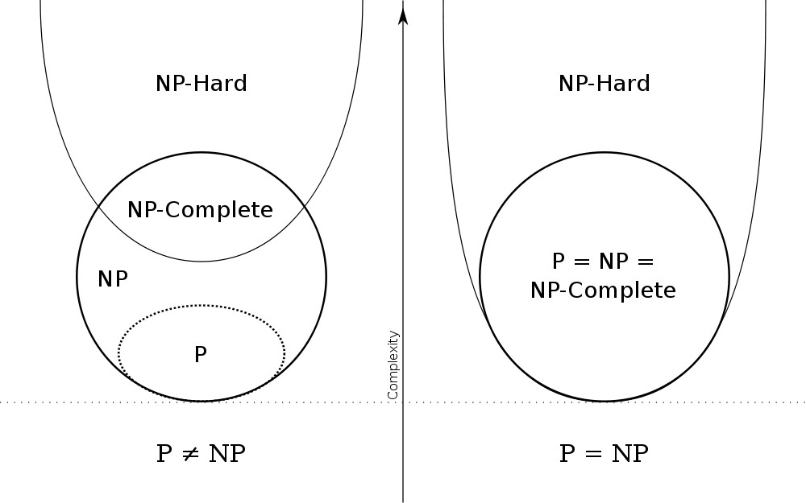
NP是否等于P

Slide 17
Cook–Levin theorem
SAT问题是指给出n个布尔变量，和包含这些变量的布尔表达式，是否存在一种变量的取值使得表达式满足
Stephen Cook 和Leonid Levin证明了SAT问题是NPC的。
这是世界上第一个被证明的NP-complete问题
如果我们能将其规约到我们想要证明的问题，那么就说明被规约到的问题也是NP-complete的

Slide 18
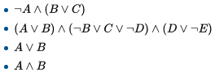
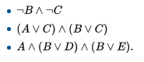
CNF和DNF
CNF(Conjunctive normal form)是指一个表达式的每个子语句之间都是用AND连接，且子语句内部只存在NOT，OR的形式，例如：
DNF(Donjunctive normal form)则是指CNF之外的任意形式布尔表达式，例如：

Slide 19
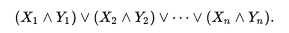
DNF转化为CNF
由于CNF的形式更统一规则，所以对于DNF的表示，需要转变为CNF，如果要将以下式子转换为CNF，如何转换呢？
一种想法：
但是这样的方法使得一个长度为n的式子变为了2^n，我们希望能找到多项式以内的变化，此时我们可以通过加入一些新的变量：
Tseytin transformation给出了一种方法使得所有形式的布尔表达式都可以以线性规模转化到CNF形式，具体可以自行了解 https://en.wikipedia.org/wiki/Tseytin_transformation

Slide 20
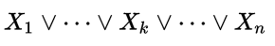
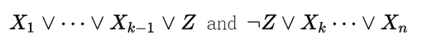
3-SAT
给出n个布尔变量，给出m关于这些布尔表达式，每个表达式只包含3个变量，是否存在一种变量的取值使得所有的表达式都满足
如何证明3-SAT是NPC的
刚才我们知道了Tseytin transformation，已经可以将SAT转为CNF-SAT，所以如何将CNF-SAT转为3-SAT的形式呢
使用这种方法，我们可以通过解决3-SAT来解决SAT问题，由于SAT是NPC的，所以3-SAT也是NPC的

Slide 21
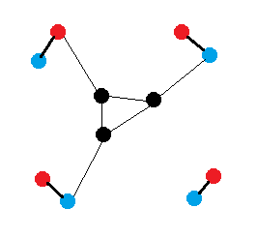
点覆盖
给出无向图G以及一个整数K，问图G是否有一个小于等于K的点覆盖，怎么规约呢？
从3-SAT规约过来，每个变量建立真和假两个节点并相连，对于每一个子表达式，建立三个点连成三角形，再分别于子表达式中的3个变量相连，K=变量个数+子表达式个数x2

Slide 22
独立集
给定无向图G，和一个整数K，求是否有一个独立集大于等于K
对于图G的每一个独立集I，我们发现都对应着在图G中的V-I是一个点覆盖，所以独立集问题与点覆盖等价，得证
团
给定无向图G，和一个整数K，求是否有一个团大于等于K
很显然图G中的团与图G的补图中的独立集也是一一对应的，所以团也是一个NPC的问题

Slide 23
图的三染色
给出一张无向图G，问是否存在一种方案可以使用不超过3中颜色给每个节点染色。
如何证明它是NPC的
从3-SAT规约过来

Slide 24
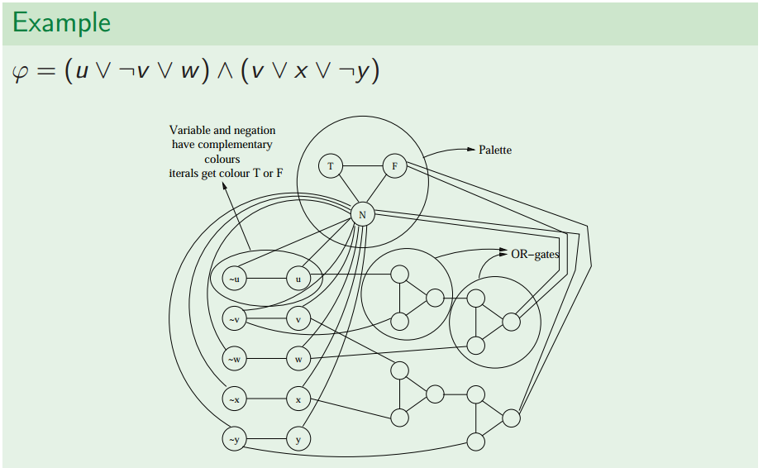

Slide 25
哈密尔顿回路
给出一张无向图G，找出一条回路经过每个点恰好一次。
如何证明它是NPC的
从3-SAT规约过来

Slide 26
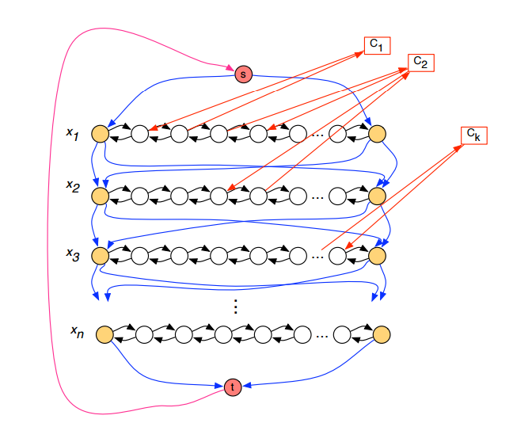
哈密尔顿回路

Slide 27
Largest independent set
给出一张n个点m条边的无向图，求最大独立集。

Slide 28
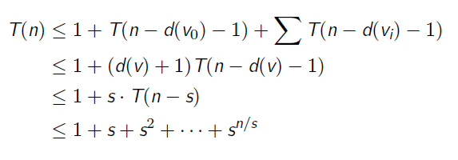
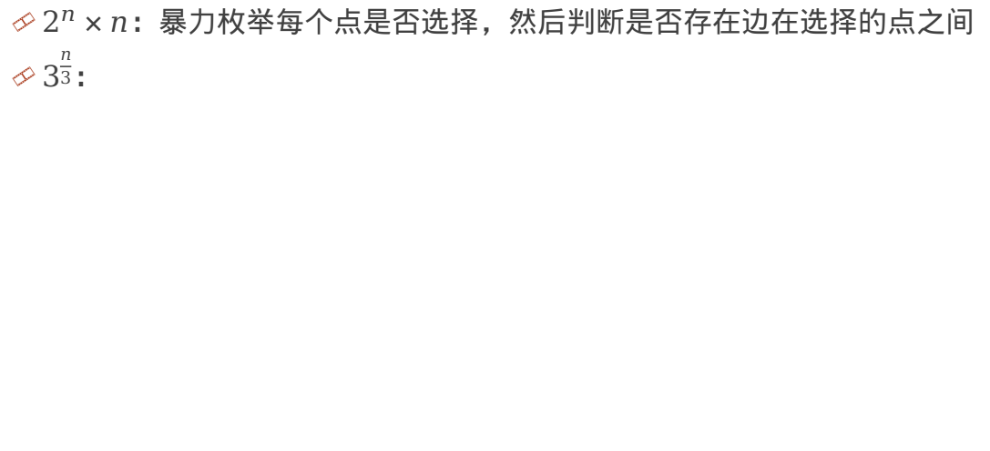
Largest independent set
$2^{n}×n$：暴力枚举每个点是否选择，然后判断是否存在边在选择的点之间
$3^{\frac{n}{3}}$：
当s=3是取到最大值

Slide 29
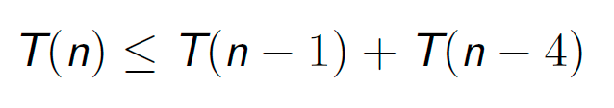
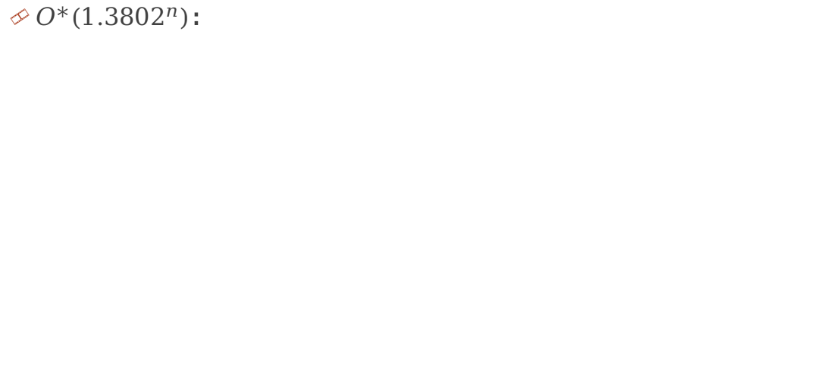
Largest independent set
$O^{∗}({1.3802}^{n})：$
解得T(n)=$O^{∗}({1.3802}^{n})$

Slide 30
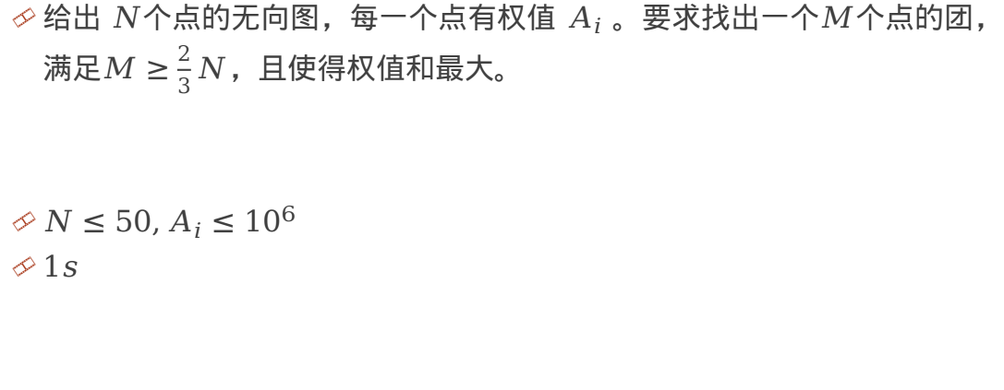
Topcoder 571-500
给出 $N$个点的无向图，每一个点有权值 $A_{i}$ 。要求找出一个$M$个点的团，满足$M≥\frac{2}{3}N$，且使得权值和最大。
$N≤50,A_{i}≤{10}^{6}$
$1s$

Slide 31
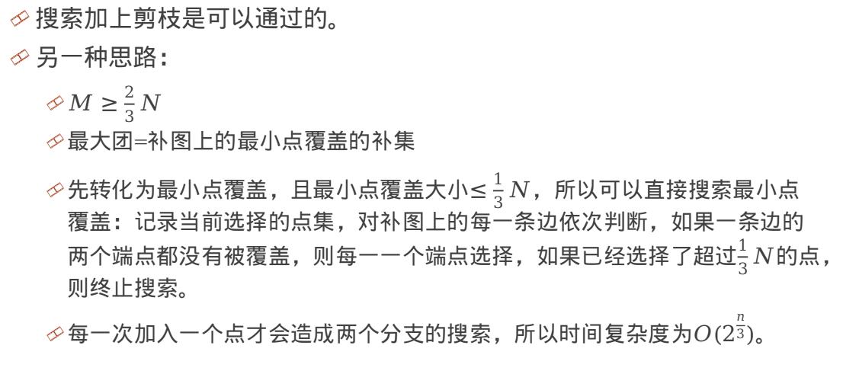
Topcoder 571-500
搜索加上剪枝是可以通过的。
另一种思路：
$M≥\frac{2}{3}N$
最大团=补图上的最小点覆盖的补集
先转化为最小点覆盖，且最小点覆盖大小$≤\frac{1}{3}N$，所以可以直接搜索最小点覆盖：记录当前选择的点集，对补图上的每一条边依次判断，如果一条边的两个端点都没有被覆盖，则每一一个端点选择，如果已经选择了超过$\frac{1}{3}N$的点，则终止搜索。
每一次加入一个点才会造成两个分支的搜索，所以时间复杂度为$O(2^{\frac{n}{3}})。$

Slide 32
二分图及一般图的匹配

Slide 33
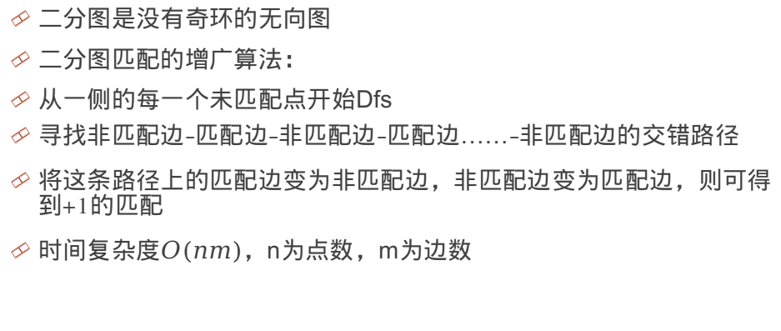
二分图及匹配
二分图是没有奇环的无向图
二分图匹配的增广算法：
从一侧的每一个未匹配点开始Dfs
寻找非匹配边-匹配边-非匹配边-匹配边……-非匹配边的交错路径
将这条路径上的匹配边变为非匹配边，非匹配边变为匹配边，则可得到+1的匹配
时间复杂度$O(nm)$，n为点数，m为边数

Slide 34
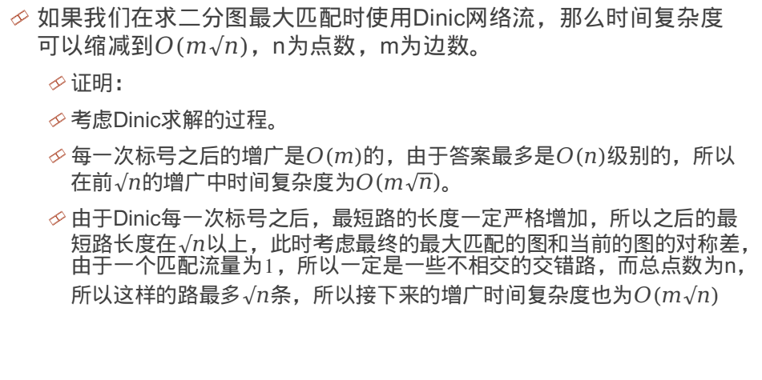
二分图及匹配
如果我们在求二分图最大匹配时使用Dinic网络流，那么时间复杂度可以缩减到$O(m√n)$，n为点数，m为边数。
证明：
考虑Dinic求解的过程。
每一次标号之后的增广是$O(m)的$，由于答案最多是$O(n)级别$的，所以在前$√n$的增广中时间复杂度为$O\left(m\sqrt{n}\right)。$
由于Dinic每一次标号之后，最短路的长度一定严格增加，所以之后的最短路长度在$√n$以上，此时考虑最终的最大匹配的图和当前的图的对称差，由于一个匹配流量为1，所以一定是一些不相交的交错路，而总点数为n，所以这样的路最多$√n$条，所以接下来的增广时间复杂度也为$O(m√n)$

Slide 35
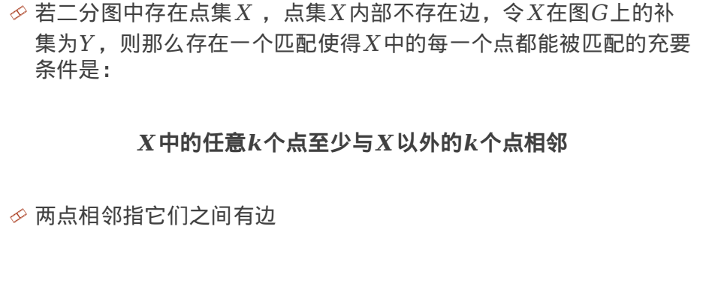
霍尔定理
若二分图中存在点集$X$ ，点集$X$内部不存在边，令$X$在图$G$上的补集为$Y$，则那么存在一个匹配使得$X$中的每一个点都能被匹配的充要条件是：
$X$中的任意$k$个点至少与$X$以外的$k$个点相邻
两点相邻指它们之间有边

Slide 36
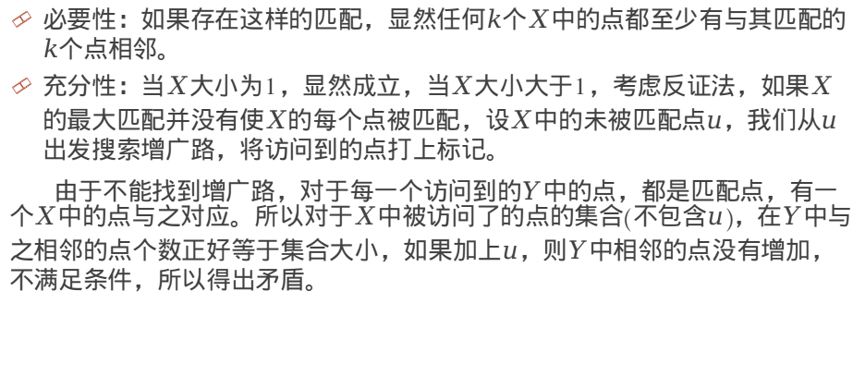
霍尔定理的证明
必要性：如果存在这样的匹配，显然任何$k$个$X$中的点都至少有与其匹配的$k$个点相邻。
充分性：当$X$大小为1，显然成立，当$X$大小大于1，考虑反证法，如果$X$的最大匹配并没有使$X$的每个点被匹配，设$X$中的未被匹配点$u$，我们从$u$出发搜索增广路，将访问到的点打上标记。
由于不能找到增广路，对于每一个访问到的$Y$中的点，都是匹配点，有一个$X$中的点与之对应。所以对于$X$中被访问了的点的集合(不包含$u$)，在$Y$中与之相邻的点个数正好等于集合大小，如果加上$u$，则$Y$中相邻的点没有增加，不满足条件，所以得出矛盾。

Slide 37
二分图上的特殊问题
我们之前提到的一些NPC问题在二分图上可以轻易的得到解决
总点数 - 二分图最大匹配=最大独立集
证明：
总点数 - 二分图最大匹配>=最大独立集，显然每个匹配不可能两边都选
总点数 - 二分图最大匹配<=最大独立集，至少可以如下构造，先把每一个未被匹配点选上，此时不可能出现一条匹配边的两端都不能选，否则就出现增广路了，所以每对匹配点有一个不能选
二分图最大匹配=最小点覆盖
总点数 - 二分图最大匹配=二分图补图最大团

Slide 38
二分图上的特殊问题
二分图总点数 - 二分图最大匹配=最小边覆盖
注意：最小边覆盖是P问题，在一般图上也有图总点数 - 图的最大匹配=最小边覆盖
证明：显然当我们确定了一个匹配，剩下的点每一个点都需要一条单独的边来覆盖，所以当匹配最大时，总边数最小

Slide 39
最小路径覆盖
给出一张有向无环图，使用最少的路径覆盖所有的点，且路径不在点处相交，这里的一条路径是指关于点的序列。
最小路径覆盖为3

Slide 40
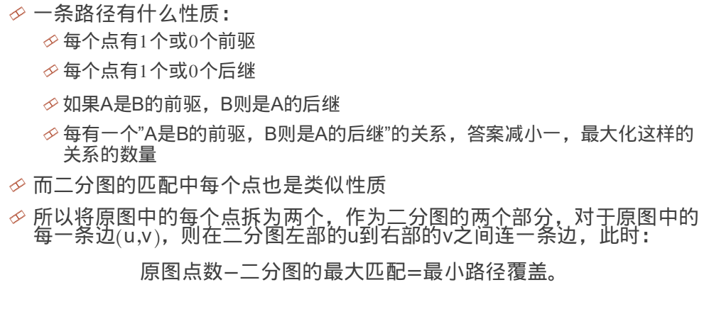
最小路径覆盖
一条路径有什么性质：
每个点有1个或0个前驱
每个点有1个或0个后继
如果A是B的前驱，B则是A的后继
每有一个”A是B的前驱，B则是A的后继”的关系，答案减小一，最大化这样的关系的数量
而二分图的匹配中每个点也是类似性质
所以将原图中的每个点拆为两个，作为二分图的两个部分，对于原图中的每一条边(u,v)，则在二分图左部的u到右部的v之间连一条边，此时：
原图点数$−$二分图的最大匹配$=$最小路径覆盖。

Slide 41
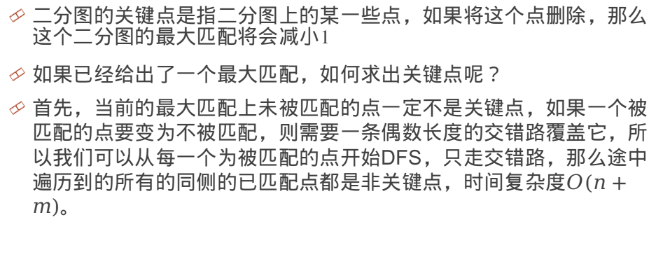
二分图的关键点
二分图的关键点是指二分图上的某一些点，如果将这个点删除，那么这个二分图的最大匹配将会减小1
如果已经给出了一个最大匹配，如何求出关键点呢？
首先，当前的最大匹配上未被匹配的点一定不是关键点，如果一个被匹配的点要变为不被匹配，则需要一条偶数长度的交错路覆盖它，所以我们可以从每一个为被匹配的点开始DFS，只走交错路，那么途中遍历到的所有的同侧的已匹配点都是非关键点，时间复杂度$O(n+m)。$

Slide 42
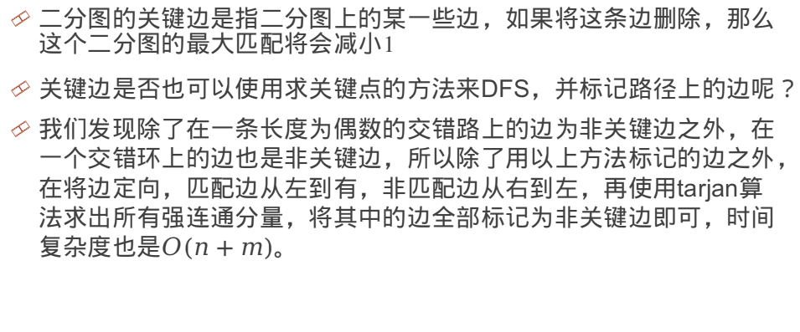
二分图的关键边
二分图的关键边是指二分图上的某一些边，如果将这条边删除，那么这个二分图的最大匹配将会减小1
关键边是否也可以使用求关键点的方法来DFS，并标记路径上的边呢？
我们发现除了在一条长度为偶数的交错路上的边为非关键边之外，在一个交错环上的边也是非关键边，所以除了用以上方法标记的边之外，在将边定向，匹配边从左到有，非匹配边从右到左，再使用tarjan算法求出所有强连通分量，将其中的边全部标记为非关键边即可，时间复杂度也是$O(n+m)。$

Slide 43
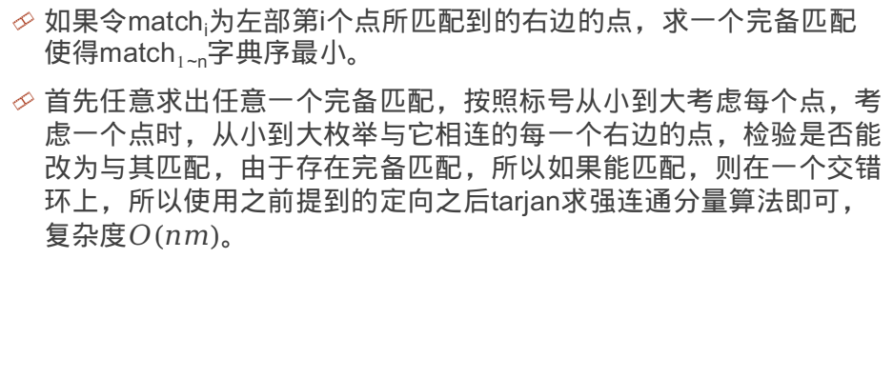
二分图的最小字典序完备匹配
如果令match_{i}为左部第i个点所匹配到的右边的点，求一个完备匹配使得match_{1~n}字典序最小。
首先任意求出任意一个完备匹配，按照标号从小到大考虑每个点，考虑一个点时，从小到大枚举与它相连的每一个右边的点，检验是否能改为与其匹配，由于存在完备匹配，所以如果能匹配，则在一个交错环上，所以使用之前提到的定向之后tarjan求强连通分量算法即可，复杂度$O(nm)。$

Slide 44
二分图的最大权匹配
最大权匹配是指匹配边权和最大的匹配
我们可以先将左右两边的点数补齐到一样，并补上一些边权为0的边，这样就变为了要求最大权完备匹配了
求最大权完备匹配需要用到KM算法。

Slide 45
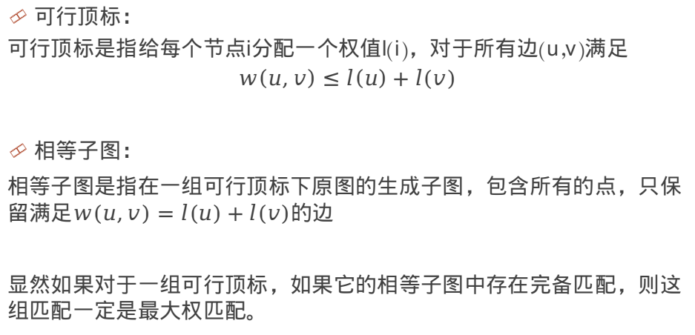
二分图的最大权匹配
可行顶标：
可行顶标是指给每个节点i分配一个权值l(i)，对于所有边(u,v)满足
$$w\left(u,v\right)≤l\left(u\right)+l(v)$$
相等子图：
相等子图是指在一组可行顶标下原图的生成子图，包含所有的点，只保留满足$w\left(u,v\right)=l\left(u\right)+l\left(v\right)的$边
显然如果对于一组可行顶标，如果它的相等子图中存在完备匹配，则这组匹配一定是最大权匹配。

Slide 46
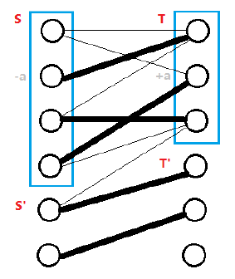
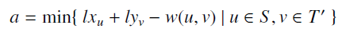
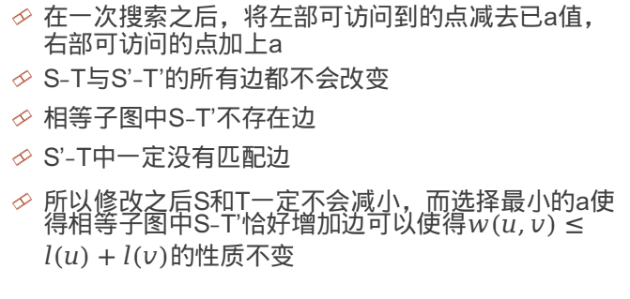
二分图的最大权匹配
所以我们要做的就是通过调整可行顶标来使得相等子图中出现完备匹配
左部的点的顶标初始值时这个点所连边的最大值，右部的点的顶标初始值为0
在一次搜索之后，将左部可访问到的点减去已a值，右部可访问的点加上a
S-T与S’-T’的所有边都不会改变
相等子图中S-T’不存在边
S’-T中一定没有匹配边
所以修改之后S和T一定不会减小，而选择最小的a使得相等子图中S-T’恰好增加边可以使得$w\left(u,v\right)≤l\left(u\right)+l(v)$的性质不变

Slide 47
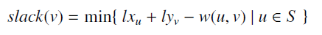
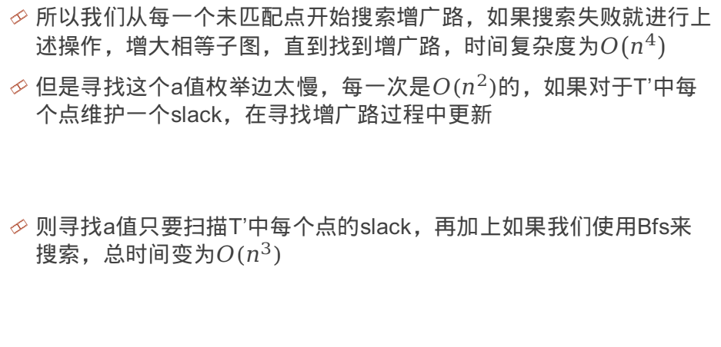
二分图的最大权匹配
所以我们从每一个未匹配点开始搜索增广路，如果搜索失败就进行上述操作，增大相等子图，直到找到增广路，时间复杂度为$O\left(n^{4}\right)$
但是寻找这个a值枚举边太慢，每一次是$O(n^{2})$的，如果对于T’中每个点维护一个slack，在寻找增广路过程中更新
则寻找a值只要扫描T’中每个点的slack，再加上如果我们使用Bfs来搜索，总时间变为$O(n^{3})$

Slide 48
一般图的最大匹配：带花树算法
如何求一般图的最大匹配？
一般图与二分图的区别：有奇环
所以如果按照做二分图的方法处理，会出现这种情况：

Slide 49
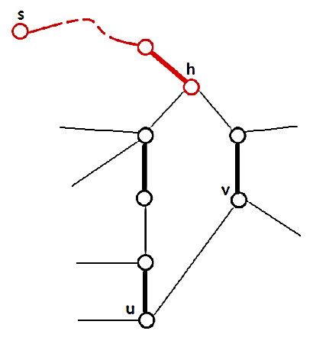
一般图的最大匹配：带花树算法
所以我们需要要求增广路不能绕出一个奇环。
所以当我们发现一个奇环时，就应该进行缩环操作，例如：
h点为搜索树上的根
由于我们使用Bfs，假如(u,v)是发现奇环的非树边
除了h两侧的两条非匹配边，其他边都是交错的
除了h的父边是匹配边，所有从环上出去的都是非匹配边

Slide 50
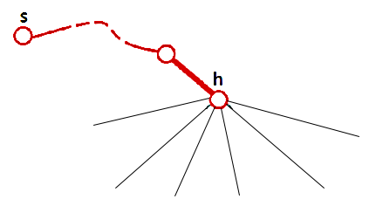
一般图的最大匹配：带花树算法
无向图G中，我们将一个奇环缩为一个点得到图G’
如果在图G’中能找到一条增广路，则在G中也能
如果在图G中能找到一条增广路，则在G’中也能
因为如果这条增广路不经过这个环，则在两张图上都没有区别
如果这条增广路在G’经过了由h点，对应在图G上经过这个环，我们发现可以通过顺时针或逆时针绕这个环使得两种增广路对应
于是就可以通过归纳证明，如果我们不断缩环下去，不会改变这张图是否存在增广路的答案

Slide 51
一般图的最大匹配：带花树算法
于是我们就得到了求一般图的最大匹配的方法：
从每一个未匹配点开始搜索增广路，对于每一次搜索。
如果发现一个偶环，忽略它。
如果发现一个奇环，则缩为一个点。
继续搜索，当发现一条增广路的时候，将环一个一个展开，判断应该顺时针还是逆时针走，还原出之前的路径，最后在原图上将这条路径上的边取反，得到+1的匹配。
暴力缩环暴力展开去实现十分麻烦，我们来介绍一下一种较为方便的实现方式。

Slide 52
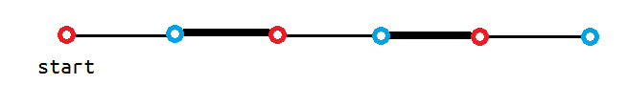
一般图的最大匹配：带花树算法
如果当前从start点开始搜索。对于一条增广路，它是匹配边与非匹配边交错的，我们称通过非匹配边到达的点为奇点，通过匹配边到达的点为偶点(start由于是连出的非匹配边，所以也算偶点)，显然增广路是从偶点开始，到奇点结束的。

Slide 53
一般图的最大匹配：带花树算法
在我们搜索的时候，我们会在每一个偶点出遍历它所有的边，如果是未匹配点，则这是增广路的终点，否则就通过匹配边到达另外一个偶点，继续搜索下去。
一旦发现一个偶点可以搜索到另外一个偶点，那么说明我们发现了一个奇环，此时我们就要缩环
缩环时先找到这两个偶点在搜索树上的lca，这个例子中是h点，我们用一个并查集bel记录每个点属于的环的顶端是谁，我们将环上所有点bel改为h

Slide 54
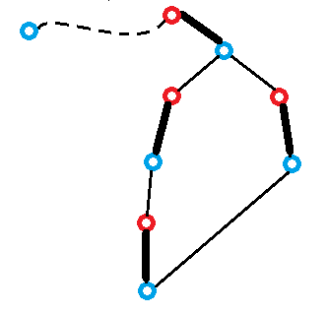
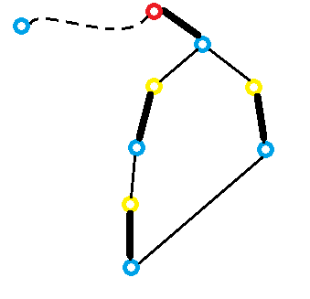
一般图的最大匹配：带花树算法
此时由于奇环的出现，使得一个奇环上的点可以通过顺时针或逆时针的方式而变得同时是奇点和偶点，而由于缩环之后整个环变为了一个偶点，所以每当找到一个环时，应将环上的奇点都标记为偶点，再从这些新的偶点开始搜索。如果使用Bfs，直接将这些点加入队列即可

Slide 55
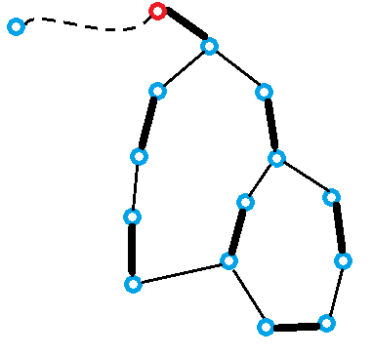
一般图的最大匹配：带花树算法
于是这样就解决了缩环，在找到增广路后，还需要将路径展开，在原图上路径取反。为了方便，我们可以对每个点记录一个pre，表示如果他作为一个奇点，那么从start出发到达他经过的最后一个偶点是谁。
在树上正常遍历时，更新孩子节点的pre。
在缩环时，更新两条链上每个点向上的pre就可以了。
一个环中每个点pre
环的嵌套

Slide 56
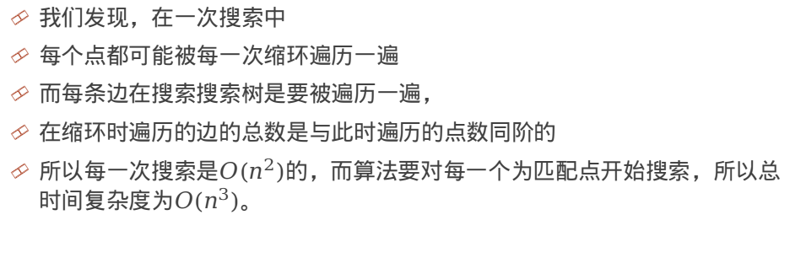
一般图的最大匹配：带花树算法
我们发现，在一次搜索中
每个点都可能被每一次缩环遍历一遍
而每条边在搜索搜索树是要被遍历一遍，
在缩环时遍历的边的总数是与此时遍历的点数同阶的
所以每一次搜索是$O(n^{2})的，$而算法要对每一个为匹配点开始搜索，所以总时间复杂度为$O(n^{3})。$

Slide 57
DAG

Slide 58
DAG
DAG(Directed Acyclic Graph)是指不存在任何一个环的有向图
入度：一个点所连出去的边的条数
出度：一个点所连进来的边的条数

Slide 59
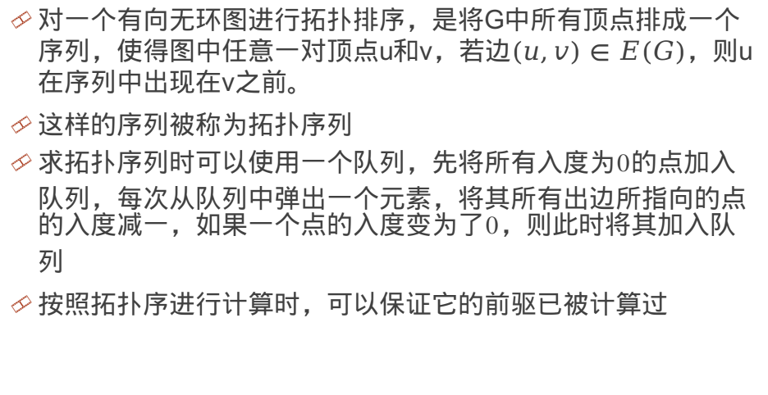
拓扑排序
对一个有向无环图进行拓扑排序，是将G中所有顶点排成一个序列，使得图中任意一对顶点u和v，若边$(u,v)∈E(G)$，则u在序列中出现在v之前。
这样的序列被称为拓扑序列
求拓扑序列时可以使用一个队列，先将所有入度为0的点加入队列，每次从队列中弹出一个元素，将其所有出边所指向的点的入度减一，如果一个点的入度变为了0，则此时将其加入队列
按照拓扑序进行计算时，可以保证它的前驱已被计算过

Slide 60
偏序关系
集合 A上的关系 R 称为 A上的偏序关系，当且仅当 R是自反的、反对称的和传递的。用“≤”表示偏序关系
Ⅰ 自反性：对任意x∈A，有x≤x；
Ⅱ 反对称性（即反对称关系）：对任意x,y∈A，若x ≤ y，且y ≤ x，则x=y；
Ⅲ 传递性：对任意x, y,z∈A，若x ≤ y，且y ≤ z，则x ≤ z。
如果在DAG上，x可以通过有向边到达y，就有x ≤ y，此时发现DAG是满足偏序关系的
同样将一个偏序集的偏序关系建出有向图，也会发现是一个DAG(如果有环则说明是等价的元素，可以缩环)

Slide 61
偏序关系
链(chain)：是偏序集上的一个元素的集合，满足集合中的元素两两之间都是可比较的
反链(antichain)：是偏序集上的一个元素的集合，满足集合中的元素两两之间都不可比较
最大链(maximum chain)：链C包含元素个数不少于任意其他链C'，则C是最大链
最小链划分(maximum chain)：将偏序集的所有元素划分为最少个数的集合，使得每个集合都是链
…

Slide 62
Dilworth定理
Dilworth定理：令（X,≤）是一个有限偏序集，并令m是反链的最大的大小。则X可以被划分成m个但不能再少的链。
最大反链的大小=最小链划分
Dilworth对偶定理：令（X,≤）是一个有限偏序集，并令r是其最大链的大小。则X可以被划分成r个但不能再少的反链。
最大链的大小=最小反链划分

Slide 63
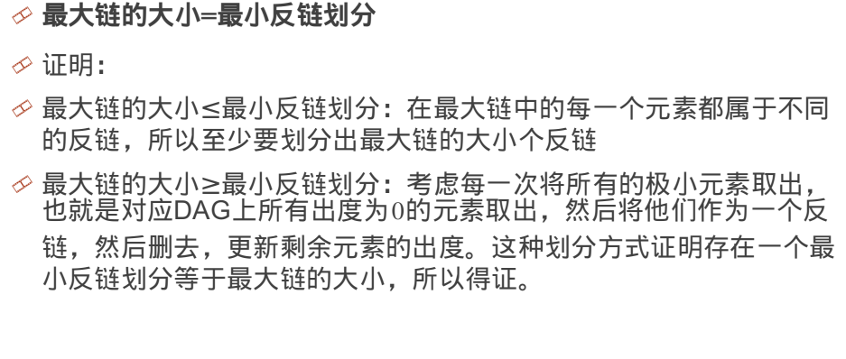
Dilworth对偶定理
最大链的大小=最小反链划分
证明：
最大链的大小$≤$最小反链划分：在最大链中的每一个元素都属于不同的反链，所以至少要划分出最大链的大小个反链
最大链的大小$≥$最小反链划分：考虑每一次将所有的极小元素取出，也就是对应DAG上所有出度为0的元素取出，然后将他们作为一个反链，然后删去，更新剩余元素的出度。这种划分方式证明存在一个最小反链划分等于最大链的大小，所以得证。

Slide 64
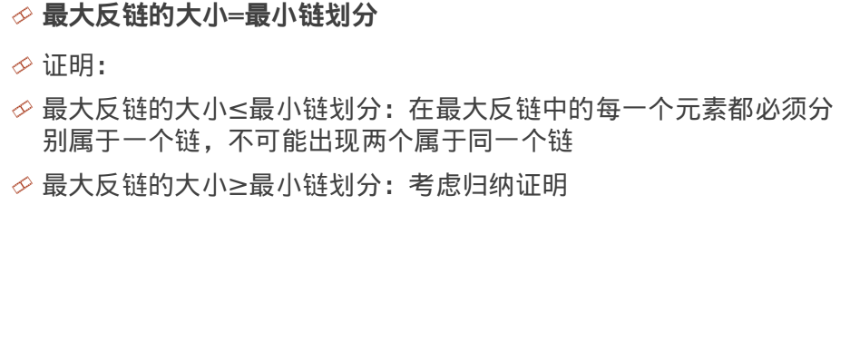
Dilworth定理
最大反链的大小=最小链划分
证明：
最大反链的大小$≤$最小链划分：在最大反链中的每一个元素都必须分别属于一个链，不可能出现两个属于同一个链
最大反链的大小$≥$最小链划分：考虑归纳证明

Slide 65
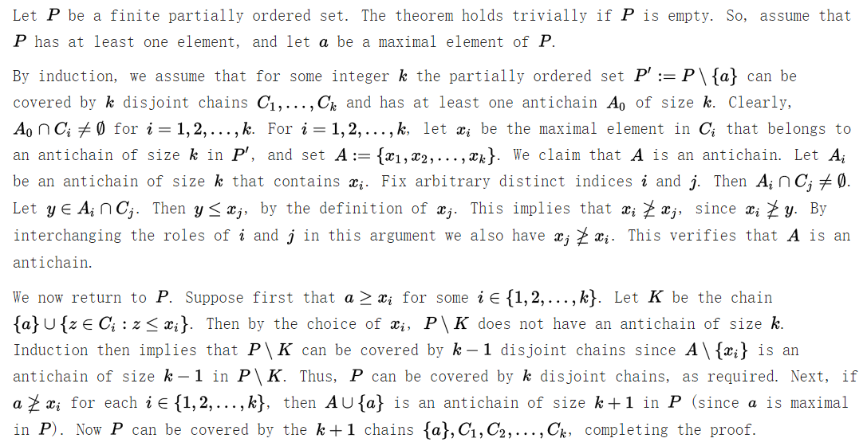
Dilworth定理:最大反链的大小≥最小链划分

Slide 66
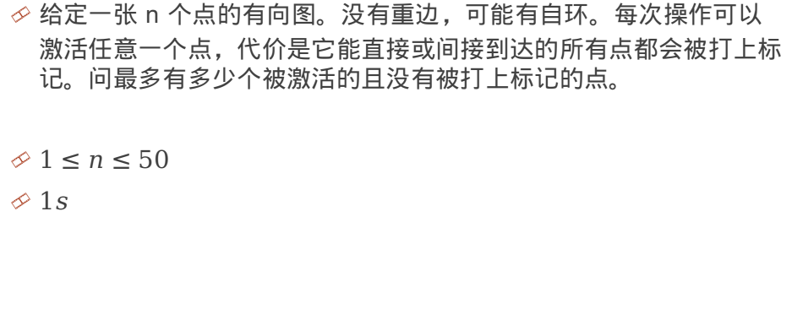
Topcoder 557-550
给定一张 n 个点的有向图。没有重边，可能有自环。每次操作可以激活任意一个点，代价是它能直接或间接到达的所有点都会被打上标记。问最多有多少个被激活的且没有被打上标记的点。
$1≤n≤50$
$1s$

Slide 67
Topcoder 557-550
我们发现如果一个点被打了标记激活了就没有意义，所以求的是一个最大反链。
但是这道题是存在环的，环上的点不能选择，但对于偏序集上，如果有环，是看做一个点且可以选择的。所以我们不能仅仅缩环，而是要将所有的环删去，并将环的每一个前驱连向每一个后继节点。
在完成这个操作之后，图就变为了一个DAG，而答案就是其中的最大反链了，我们通过最大反链=最少链覆盖来求解。
怎么做最少链覆盖呢？

Slide 68
Topcoder 557-550
我们之前的二分图部分的知识点中讲了计算DAG最小路径覆盖的算法。
链是不连续的，路径是连续的
所以我们将每个点和它能到达的所有点之间连一条有向边，就可以将链转为路径。
所以我们要求出每个点能到达那些点，即求出传递闭包。
可以使用类似floyd的方法
初始化：to[i][j]=1 | 原图中i到j有边
for k=1~n
for i=1~n
for j=1~n
if (to[i][k] AND to[k][j])
to[i][j]=1

Slide 69
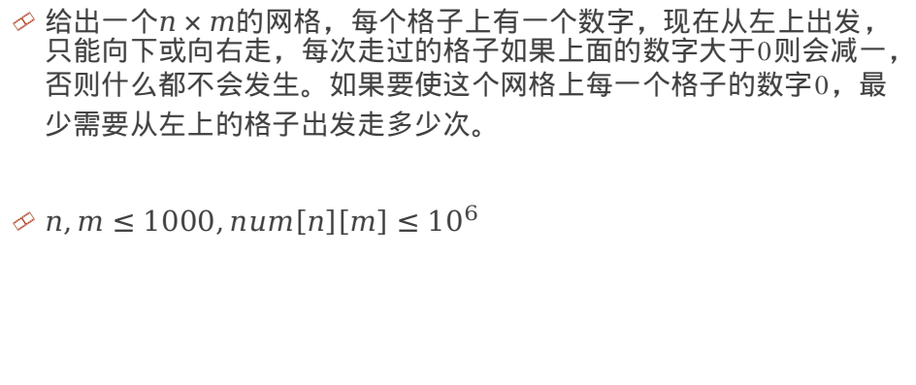
TJOI2015 组合数学
给出一个$n×m$的网格，每个格子上有一个数字，现在从左上出发，只能向下或向右走，每次走过的格子如果上面的数字大于0则会减一，否则什么都不会发生。如果要使这个网格上每一个格子的数字0，最少需要从左上的格子出发走多少次。
$n,m≤1000,num\left[n\right]\left[m\right]≤{10}^{6}$

Slide 70
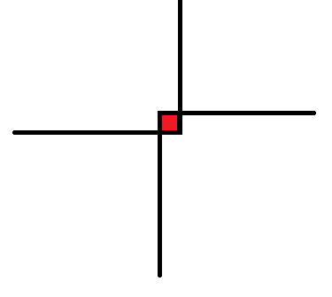
TJOI2015 组合数学
将每个格子看做上面的数字个数的点(如果是0则是一个点)，并向下面和右边的格子的每一个点连边，答案即为最小路径覆盖。
但是显然算法的复杂度太高。
但是我们发现这样的网格图，反链是很好求的
对于一个反链，每一列只能选择一个格子，且随着列数
的增加，行数严格递减
所以使用Dp：f[i][j]表示选择了前i列，这一列
选择第j行的格子的最大的格子数字之和
求出了最大反链，也就得到了答案。

Slide 71
平面图

Slide 72
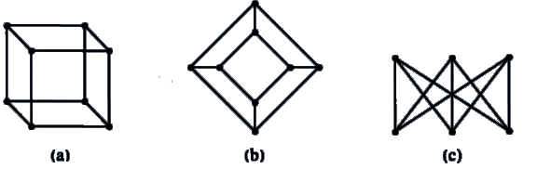
平面图
一个无向图G=(V,E)，如果能把G画在一个平面上，且除了在节点处外，边两两不相交，则图G是平面图
(a)(b)是平面图，因为(a)能化为(b)的形式，而(c)无论如何变化都不能保证没有边相交，所以不是平面图

Slide 73
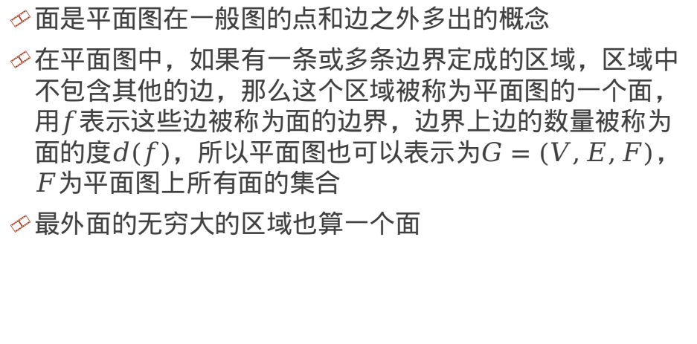
面
面是平面图在一般图的点和边之外多出的概念
在平面图中，如果有一条或多条边界定成的区域，区域中不包含其他的边，那么这个区域被称为平面图的一个面，用$f$表示这些边被称为面的边界，边界上边的数量被称为面的度$d(f)，$所以平面图也可以表示为$G=(V,E,F)$，$F$为平面图上所有面的集合
最外面的无穷大的区域也算一个面

Slide 74
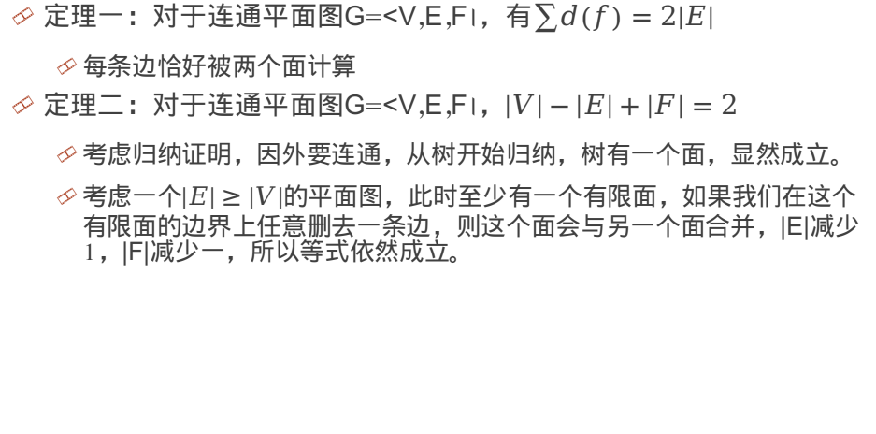
平面图
定理一：对于连通平面图G=<V,E,F>，有$∑d\left(f\right)=2\left|E\right|$
每条边恰好被两个面计算
定理二：对于连通平面图G=<V,E,F>，$\left|V\right|−\left|E\right|+\left|F\right|=2$
考虑归纳证明，因外要连通，从树开始归纳，树有一个面，显然成立。
考虑一个$|E|≥|V|$的平面图，此时至少有一个有限面，如果我们在这个有限面的边界上任意删去一条边，则这个面会与另一个面合并，|E|减少1，|F|减少一，所以等式依然成立。

Slide 75

平面图
推论一：对于连通平面图G=<V,E,F>，当$\left|V\right|≥3时$有$\left|E\right|≤3\left|V\right|−6$且$F≤2\left|V\right|−4$
一个面至少度为3，所以$\left|F\right|≤\frac{2}{3}|E|$，带入|𝑉|−|𝐸|+|𝐹|=2可证
推论二：对于连通平面图G=<V,E,F>，当$\left|V\right|≥3时存在$一个点，使得这个点的度数$≤5$
如果每一个点的度数都$>5，$则不满足$\left|E\right|≤3\left|V\right|−6$

Slide 76

数三角形
给出一张n个点，m条边的平面图，求平面图中有多少个三角形？
$n≤{10}^{5}$
1s，128Mb

Slide 77

数三角形
算法1：暴力枚举3个点，判断是否形成三角形，时间复杂度$O\left(n^{3}\right)$
算法2：因为我们知道m也是$O(n)$级别的，所以暴力枚举一条边和一个点，然后判断这条边的两端是否和这个点相连，时间复杂度$O\left(n^{2}\right)$
算法3：注意到存在一个点度数$≤5$，所以如果我们每次找到这个点，只用花费常数时间计算包含这个点的三角形，然后删去这个点。如果我们使用一个堆来维护点的度数，则时间复杂度$O(nlogn)$

Slide 78

5染色问题
给出有n个点，m条边的平面图，要求使用不超过5中颜色染色，使得每条边的两端颜色不同，是否存在一种染色方案，如果存在求出任何一种染色方案。
$n≤5000$
1s，128M
ACM Shanghai2000

Slide 79


5染色问题
是否任何平面图都能使用不超过5种颜色染色？
定理：对于任何平面图都能使用不超过5种颜色染色
归纳证明：先考虑连通情况，如果不连通则分开处理，当$\left|V\right|≤5$时显然成立，考虑对于一个更大的平面图，找到v0，使得$d\left(v_{0}\right)≤5$，如果将v0以及它所连的边从图中删去，由于是归纳证明，得到的更小的图可以5染色。如果v0周围的点只用了小于5种则v0可以被染成第5种颜色，否则考虑v0周围的5个点，顺时针标记为v1~v5，他们的颜色标记为c1~c5

Slide 80

5染色问题
考虑只由被染成c1或c3的颜色的点的诱导子图，如果v1和v3不连通，则直接将v1所在连通块的c1变为c3，c3变为c1，则此时v1的颜色和v3的一样都是c3，所以将v0染上c1即可

Slide 81


5染色问题
而如果此时在被染成c1或c3的颜色的点的诱导子图v1和v3在一个连通块中，则c2和c4,c5的诱导子图中v2和v4一定不连通，因为平面图被c1和c3的诱导子图分割开了，所以将v2所在的连通块的c2和c4互换颜色，将v0染为c2即可

Slide 82

5染色问题
所以任何平面图都能使用不超过5种颜色染色
每次找出出度最小的点v0，对G-v0染色，再按照之前的做法选择v1,v3或v2,v4改变颜色
时间复杂度$O(n^{2})$

Slide 83

平面图与其对偶图
对于平面图G，如果将G的每一个面作为一个点，每两个有相邻边的面所对应的点之间连一条边，这样产生的图G’被称作平面图G的对偶图。

Slide 84


BJOI2006 狼抓兔子
给出一个$n×m$形如下图的网格，每条边都是双向的，每条边上都有一个权值，请删去一些边使得从左上角不能到达右下角，最小化删去的边的总权值。
$n,m≤1000$
1s

Slide 85


BJOI2006 狼抓兔子
如果我们先在原图上加入一条直接从START连向END的边，然后在将它的对偶图建立出来，就会发现G’中的每一条S到T的路径都是一种合法的解，且G中每一种合法的解在G’中都对应至少包含了一条路径的边集，所以只需在G’中找到一条最短路，就是原问题的最优解。

Slide 86


ZJOI2016 旅行者
$n×m≤2×{10}^{4},Q≤{10}^{5}$

Slide 87


ZJOI2016 旅行者
如果对于每个询问直接求最短路是不行的，但是它们都是在同一张图上，所以我们尝试使这些询问共用尽量多的信息。
因为这是一张网格图，所以我们很容易发现，如果在图上取出一列的所有的点，那么左边到右边必须要经过这一列的点
所以我们如果求出中间一列点到其他的每一个点的最短路，在求S到T的最短路时，枚举经过中间哪一个点，$dist(S,T)=dist(S,K)+dist(K,T)$就能快速得到答案。

Slide 88

ZJOI2016 旅行者
所以我们可以在平面图上进行分治，每次选择行和列中交小的哪一个，将图从中间分开，暴力求中间点到每个点的最短路，对于两点分居两侧的询问，枚举中间点$O(1)询问$，对于两点在一侧的询问，递归到两边的子网格图中间做。
由于每次选择的是行和列中较窄的一个，所以是不超过$√图的大小$的
$$T\left(n\right)=2T\left(\frac{n}{2}\right)+O\left(n^{1.5}logn\right)$$
$$T\left(n\right)=O(n^{1.5}\log^{2}{n})$$

Slide 89
平面图分治
其实对于所有的平面图，都可以找到一个类似的分割线，使得分治下去能有较优的复杂度，但是实现起来较为麻烦。
但是对于具有特殊结构的图，我们则能较为方便的找到这样的分割线，实现平面图分治

Slide 90
区间图，弦图

Slide 91

HNOI2008 神奇的国度
K国是一个热衷三角形的国度，连人的交往也只喜欢三角原则。他们认为三角关系：即AB相互认识，BC相互认识，CA相互认识，是简洁高效的.为了巩固三角关系，K国禁止四边关系，五边关系等等的存在.所谓N边关系，是指N个人 A1,A2...An之间仅存在N对认识关系:(A1,A2)(A2,A3)...(An,A1)，而没有其它认识关系.比如四边关系指ABCD四个人 AB，BC，CD，DA相互认识，而AC，BD不认识。
全民比赛时，为了防止做弊，规定任意一对相互认识的人不得在一队，国王相知道，最少可以分多少支队。
$$n≤{10}^{4},m≤{10}^{6}$$

Slide 92
HNOI2008 神奇的国度
图的最小染色数？
NP-complete问题？
但是给出的图有条件”为了巩固三角关系，K国禁止四边关系，五边关系等等的存在”。
如何使用这个条件，在之后学习的内容会给出答案。

Slide 93

区间图
区间图(interval Graph)：如果一个图能用一些区间的相交关系表示，则它被称为区间图。即将每个区间看作一个顶点，如果两个区间有交，则在之间连一条边。

Slide 94


区间图
有一些不是区间图的明显的例子：
存在以大于等于四的环为诱导子图的图：
存在以形式下图的树为诱导子图的图：

Slide 95

区间图上的染色
求一般图的最小染色数是一个NP-hard问题，因为之前我们证明了3染色是NP-hard的。
但是在区间图上我们轻松的求出最小染色数。
可以使用这样的方法

Slide 96
区间图上的染色
显然这个算法在一般图上存在问题的，因为求出的染色数会和访问节点的顺序有关，虽然我们能保证至少存在一种顺序使得求出正确答案。
但是在区间图上，我们只要按照对应区间的左端点排序，然后按照这个顺序即可以计算出正确的答案。
如何证明？

Slide 97


区间图上的染色
我们设，染色数为C，在这种顺序中，每个与节点$V_{i}$相连的点中在$V_{i}之前$被访问有$S_{i}$个。
首先这种算法的答案最大为$max⁡(S_{i})$，即$C≤\max\left(S_{i}\right)+1$
由于我们是按照左端点排序的，所以在一个区间之前又与一个区间相交的区间一定两两相交。既然之前的区间形成了一个团，则不可能有相同颜色，所以至少需要$S_{i}种$颜色$，有 C≥\max\left(S_{i}\right)+1$
所以$C=\max\left(S_{i}\right)+1$

Slide 98

完美消除序列
Pre(i)：对于一个点的顺序$(v_{a1},v_{a2},…,v_{an})$，我们定义Pre(i)为顺序在$v_{i}之前$且与$v_{i}有$连边的点的集合。
Suf(i)：对于一个点的顺序$(v_{a1},v_{a2},…,v_{an})$，我们定义Suf(i)为顺序在$v_{i}之后$且与$v_{i}有$连边的点集合。
对于刚才的顺序$(v_{a1},v_{a2},…,v_{an})$，我们保证了对于每个点$v_{i}$，Pre(i)都是一个团，那么对于这样的一个关于节点的顺序，我们定义它为完美消除序列。
由于完美消除序列的优美的性质，使得我们发现原来许多NP-complete问题都可以在线性时间内解决。

Slide 99

完美消除序列求最大团
如何利用完美消除序列求最大团？
最大团=$\max\left(|Pre\left(i\right)|\right)+1$
证明：
因为对于完美消除序列上的每一个点，i与Pre(i)形成了一个大小为$\left(\left|Pre\left(i\right)\right|+1\right)$的团，所以有最大团$≥\max\left(|Pre\left(i\right)|\right)+1$
对于图中的一个最大团，则这个团的染色数就一定等于团的大小，所以$最大团≤最小染色数=\max\left(|Pre\left(i\right)|\right)+1$
所以得证：有完美消除序列的图中的最大团即为这个完美消除序列的$\max\left(|Pre\left(i\right)|\right)+1$

Slide 100

完美消除序列求最大独立集
如何利用完美消除序列求最大独立集？
如果知道了图G的完美消除序列，并不能有效的得知图G补图的完美消除序列，甚至图G补图会不存在完美消除序列，所以不能讲最大独立集转化到最大团上求解了。
定理：如果存在完美消除序列$(v_{a1},v_{a2},…,v_{an})$，则按照它的逆序$(v_{an},v_{an−1},…,v_{a1})$来贪心选择独立集（如果这个点没有相邻的点被选中，则选择这个点），则得到的是最大独立集。
证明：我们考虑对于其中的某一步，现在$v_{i}$可以被选择加入独立集，我们如何决策。由于我们按照完美消除序列逆序考虑，所以$v_{i}是否选择$对suf(i)无影响，只影响pre(i)，而$pre\left(i\right)+v_{i}$是一个团，其中最多选择一个，如果不选择$v_{i}$，而选择这个团中的另一个元素$v_{j}$，那么不仅将使得$pre\left(i\right)+v_{i}$不能选择，而且$pre(j)$也不能选择，选择$v_{i}$造成的影响总是不大于$v_{j}$，所以放弃$v_{i}$一定不优，所以贪心选择是正确的。

Slide 101
完美消除序列
了解了完美消除序列的巨大的作用，我们也应该知道怎样的图上才存在完美消除序列，如果存在又如何求出完美消除序列。
我们知道了区间图一定有完美消除序列
但一定只有区间图有吗

Slide 102


弦图
我们定义弦图为任何诱导子图都不是大小为$K\left(K≥4\right)的图$

Slide 103

弦图与完美消除序列
弦图为任何诱导子图都不是大小为$K\left(K≥4\right)的环的图$
如果一张图存在超过4的环的诱导子图，会怎么样
我们发现对于这四个点，无论如何也找不到一种相对顺序，使得对于每个点，它的pre是一个团。
不是弦图=>不存在完美消除序列！
逆否命题也成立：存在完美消除序列=>一定是弦图！

Slide 104

弦图与完美消除序列
那么弦图与存在完美消除序列的图等价？
我们需要先引入新的概念

Slide 105

弦图与单纯点
单纯点(simplicial vertex)：在无向图G上，如果一个点相邻的所有顶点形成一个团，则称之为单纯点
定理：任何弦图都有至少一个单纯点，如果弦图G不是完全图，则它至少有两个不相邻的单纯点。
考虑归纳证明：当|V|=1显然成立，考虑当|V|=K时
如果是完全图，显然成立
如果不是，找到任意点对a和b使得不存在边(a,b)，我们一定能找到一个点集S使得如果删去S，a与b所在的联通块不连通，且保证S是极小的，即删去S中任意一点，a和b就会联通。

Slide 106

弦图与单纯点
我们令这3部分子图为A,B,S。
我们现在尝试证明在A和B中各有一个单纯点。
如果$G_{a+s}$是完全图，显然A是一个单纯点。
如果$G_{a+s}$不是完全图，由于$G_{a+s}$是弦图，所以有两个单纯点。设为x,y，如果x或y有一个在A中，则它在图G中依然是单纯点。
我们能证明不可能x,y都在$G_{s}$中

Slide 107


弦图与单纯点
如果x,y都在S中，根据归纳假设，所以x,y之间没有边。
x，y一定都与A，B中的点分别有边，否则S就可以去掉x,y，而S是极小的。
所以我们一定能找出一个形状为至少为4的环的诱导子图$\left(a_{1},…,a_{k},y,b_{1},b_{2},x\right)，a_{1},…{,a}_{k}为a_{1}→a_{k}$的最短路
$当a_{1}=a_{k},b_{1}=b_{k}$时长度最小为4。

Slide 108
弦图
所以所有弦图都具有至少一个单纯点。
每一次我们删除这个单纯点和它的边，得到的新的图有时一个弦图。
这样的删除点的顺序的逆序，恰好是一个完美消除序列。
所以证明了：
一个图是弦图当且仅当它有完美消除序列

Slide 109


求完美消除序列
Lex-Bfs算法
MCS算法：

Slide 110


Lex-Bfs算法
最后求出的$\{v_{n},…,v_{1}\}$是一个完美消除序列
可以$L(v)$看做一个字符串，初始时为一个字符串，在$L(v)$被i更新后，相当于在$L(v)$的末尾加上一个字符$i$
Lex-Bfs算法与普通Bfs算法很类似，普通Bfs算法按照第一个扩展到这个点的节点的顺序访问，就像是单关键字，而Lex-Bfs相当于多关键字比较。
算法的实现可以使用链表

Slide 111


Lex-Bfs算法
算法的实现可以使用链表，这样的时间复杂度为$O\left(n+m\right)的。$

Slide 112




Lex-Bfs算法
如何证明正确性：
即如果图G存在完美消除序列，如何证明该算法求出的是正确的序列
我们只要证明$\{v_{n},…,v_{1}\}$最后一个点即$v_{1}$是单纯点即可，然后就可以使用之前的证明。
如果最后一个点$v1$不是单纯点，则可以找到点$vi和vj与v1相邻$，但$vi,vj$之间没有边。
有
但是$vj$在$vi$之前标号，说明存在一个大于j的k

Slide 113



Lex-Bfs算法
于是这张图就变为这样，注意$vk$和$vj$之间没有边，否则就不是弦图了。
此时，我们又发现$vi在vj之后，而L\left(vi\right)有$k，而$L\left(vj\right)没有，$所以一定存在一个n大于k，$vn$与$vj有边，与vk$没有边。这又回到了上一步，所以这个条件会一只出现
而我们只有n个点，所以最终会找不到一个这样的点$v$，所以这样的序列与算法矛盾。即$v1$一定是单纯点。

Slide 114

MCS算法
MCS算法是每次找到一个$拥有最多的相邻且$已经加入序列的点的点$v_{i}$，将其加入序列。
可以使用优先队列实现，十分方便$。O\left(mlogn\right)。$
也可以使用类似Lex-Bfs的链表实现。$O(n+m)$。

Slide 115

如何判断图是否为弦图
是弦图=有完美消除序列=>能使用Lex-Bfs算法找到一个完美消除序列
不能使用Lex-Bfs算法找到一个完美消除序列=>不存在完美消除序列=不是弦图。
所以只需判断找到的序列是否是完美消除序列。
对于完美消除序列$\{v_{1},…,v_{n}\}$，对于每个点判断它之前且与他相邻的点是否是团。
可以利用已知的信息，只需判断它之前的第一个与它相邻的点是否与别的点都有边即可。
复杂度$O\left(n+m\right)。$

Slide 116

MCS算法
如何证明正确性：
或者更明确一点：如果图G存在完美消除序列，证明MCS能找到它。
定义$b(i)$为于$v_{i}相邻且$已经加入序列的点，从$b(i)$的意义考虑。
每个点的选择，只会对之后的点造成影响。
如果某一时刻$v_{i}$还未选入序列，此时$b\left(i\right)一定是一个团。$

Slide 117




MCS算法
归纳证明：
第1个点一定可以随便选，因为有两个单纯点
之后的某一步，考虑现在未被选的点，如果其中有x和y，那么有以下情况
1.x和y之间没有边，那么之后的序列中，x和y的相对顺序是没有关系的。
2.x和y之间有边，且$b(y)$是$b(x)$的子集(或者反之)，此时我们发现，必须先选择集合大的元素，即选择$b()$较大的。
3.x和y之间有边，$b\left(x\right)∩b\left(y\right)=∅$，此时x到y的最短路的诱导子图是一个大于等于4的环，与条件矛盾，不可能出现此情况。
4.x和y之间有边，b(x)和b(y)有交，但不是包含关系。

Slide 118
最小生成树

Slide 119

最小生成树
对于带边权的无向连通图$G=(V,E)$，最小生成树是，在$E$中选出条边组成集合$E′$，使$G^{′}=(V,E′)$依然是一个无向连通图，且使得$E′$中的边权和最小。
算法:Kruskal，Prim等
最小瓶颈生成树 ：图G的最小瓶颈生成树是图G所有生成树中最大边最小的一个
最小生成树也是最小瓶颈生成树
但最小瓶颈生成树不一定是最小生成树

Slide 120

最小生成树的证明：拟阵
拟阵用于证明贪心算法的正确性。
对于序对$M=\{S,I\}$，$S$是一个有限的元素的集合，而$I$是$S$子集的集合，如果一个$S$的$子集A∈I$，则将$A$称为拟阵$M$独立子集
对于一个独立子集$A$，如果不存在一个$x∈S−A$，且$A∩x∈I$，则A是一个极大的独立子集
拟阵是满足$一下条件的序对M=\{S,I\}$：
遗传性，若$A∈I,则$任意的$B⊂A都有B∈I$
交换性，若$A,B∈I,\left|A\right|<|B|，$则一定有$x∈B−A$，使得$A∩x∈I$

Slide 121

由交换性推出结论1：
对于一个拟阵$M$，$M$的每一个极大独立集的大小相等
我们再定义一种带权拟阵
对拟阵$M$的$S$集合中每个元素分配一个权函数$w\left(x\right)→R|x∈S，$并定义$w\left(A\right)=\sum_{\left\{x∈A\right\}}{w(x)}$
最优极大独立集为权值最大/小的极大独立集
结论2：
如果$元素xεS是所有满足\{x\}εI$的元素中$w()$最大的，最优极大独立集一定包含$x$
考虑任意极大独立集，先确定$x$，然后根据交换律，可以得到包含$x$的极大独立集，且权值和更大。
结论3：
每次选择当前可以选择的$w(x)$最大的x，最终得到最优极大独立集

Slide 122

最小生成树的证明：拟阵
所以只要证明生成树是满足拟阵的，最小生成树的贪心算法正确性就可以证明。
$在M=\{S,I\}$，$S$是这个图中边的集合，$I$是不会形成环的边集的集合
不会形成环的边集的子集一定不会有环，所以满足遗传性
考虑两个边集$A,B$，$|A|<|B|$，则$G_{B}$中的连通块少于$G_{A}$中的，则至少有一条边可以加入$A$且不形成环，满足交换性
生成树满足拟阵的性质，最小生成树的贪心算法是正确的。

Slide 123

BZOJ2460 元素
给出$n$个$m$维向量$(v_{1},v_{2},…v_{m})(v_{i}=0 or 1)$，每个向量带有正整数权值，请求出一组线性无关组，使得$∑b$最大。

Slide 124

BZOJ2460 元素
可证明向量的的选择也是满足拟阵性质的。
拟阵的性质
遗传性，若$A∈I,则$任意的$B⊂A都有B∈I$
交换性，若$A,B∈I,\left|A\right|<|B|，$则一定有$x∈B−A$，使得$A∩x∈I$
遗传性：一个集合线性无关，它的子集也一定满足
交换性：反证法，如果两个$线性无关集合\left|A\right|>|B|，$将$A$中的每一个元素加入$B$都会使$\text{得}B$线性相关，则$A$中每一个元素都可以用B中向量表示出来，所以可以使用$|B|维$向量表示$A$中的向量，而此时$A$中向量个数大于维数$\left|A\right|>|B|$，所以一定一个元素加入$B使得B$依然线性无关

Slide 125
最小树形图

Slide 126
最小树形图
给出有向带权图G，指定一个特殊的点Root，求一棵以Root为根的有向生成树T，并且T中所有边的总权值最小。
或者说求出一个边的集合，使得从Root出发，只通过这个集合中的边，就可以到达图G中的每一个点

Slide 127

最小树形图
从Root开始Dfs或Bfs遍历全图，如果每个点都能到达，则有解。
删去所有的自环，因为自环没有作用。
我们发现，对于除Root之外的每个点，都有且仅有一条入边，所有我们先对于每个点找到一条权值最最小的入边，将$v_{i}的入边记为in\left(i\right)，$如果此时由$in\left(i\right)组成的边$没有形成环，那么显然最小树形图的边就是所有的$in\left(i\right)组成的集合。$
但是如果形成了环，那么我们就要进行缩环，同时更改原图上的边权

Slide 128
最小树形图
算法流程：
删除自环，判断无解情况
在图G上对于除Root之外的每个点v找到最小的入边in(v)
如果所有的in()没有形成环，则此时找到了最小树形图，将所有的in()统计入答案
如果in()形成了环，先将环上的所有in()的边权统计入答案，然后将环缩为一个点x，对于环上的任意一点u，如果存在边(u,v,w)则直接改为(x,v,w)，如果存在边(v,u,w)，则改为(v,x,w-in(u))，然后重复对每个点找最小入边in()的步骤。

Slide 129





最小树形图
算法正确性：
对于图G的最小树形图，由于除Root之外每个点都有且仅有一条入边，所以我们先找了最小的入边，如果无环，则Root到每个点都是可达的，如果有环，我们会先将环上的权值加上，表示暂时将环上的这些边加入最小树形图，再将环缩为一点，假如下一次给这个缩成的点找到入边是，实际上是给环上的某一个点又找到了一个入边，此时原来的入边就多余了，所以需要删去，相当于新的入边的权值可以减去之前的入边，所以从原图G到一次缩环后的图G’是正确的。
所以最后得到解的图G’’’’’=G’’’’=…=G。
start
start
start
$$W_{1}$$
$$W_{1}−W_{0}$$
$$W_{1}$$
$$W_{0}$$
$$W_{0}$$
$$sum=0$$
$$sum=w_{0}$$
$$sum=w_{1}$$

Slide 130
差分约束系统

Slide 131

差分约束系统
在处理一类三角不等式问题的时候，需要满足许多形如$X_{i}≤X_{j}+C_{i, j}$的限制，而在最短路中也有类似的条件$Dist_{i}≤Dist_{j}+length_{i,j}$，所以可以通过在$X_{i}$和$X_{j}$之间连边的形式来通过最短/长路求出满足约束条件的解。

Slide 132

POJ1201
有一个正整数集合A，给出n个形如大于等于a小于等于b的数至少有c个的条件描述这个集合，问集合最少有多少个数。
$a,b,c≤50000,n≤50000$

Slide 133

POJ1201
设Si表示A中有Si个1~i的数
对于这个问题，我们需要满足的条件为
$S_{i}−S_{i−1}≤1 →S_{i−1}≥S_{i}−1$
${0≤S}_{i}−S_{i−1}→{S_{i}≥S}_{i−1}$
$S_{a}−S_{b}≥c→S_{a}≥S_{b}+c$
所以我们对每一个Si建立一个点，连边(Si,Si-1,1)，(Si-1,Si,0)，(Sb,Sa,c)，然后由于我们知道S0=0，以S0为起点跑最长路，最后得到的Sm即为答案。
应为最长路算法结束后一定保证了上面等式的成立，否则就存在还有点的距离可以被更新。而最短路会将$a≥b+c$中的a恰好更新为b+c，所以保证了每个数都是符合条件的最小值。
而如果求最大值，则应该使用最短路算法。

Slide 134

Topcoder 553-1000

Slide 135

Topcoder 553-1000
先建立差分约束模型

Slide 136
Topcoder 553-1000
我们发现问题是我们的最长/短路没有一个初始值，而不能直接求出解
但是如果我们枚举一个L，我们可以使用最长/短路来判断是否可行，如果不可行，则会出现正/负环。
解一定是一段区间
先考虑求出解的上界，如果我们能找出一种算法判断当前枚举的L是高于上界还是低于上界，则可以通过二分求出。但是仅仅通过是否有解不能判断是否低于上界，因为高于上界或低于上界但也低于下界都是无解的。
对于枚举的L，如果没有负环，则是低于上界，如果出现负环，我们将L看做未知数将负环的边权相加，则可以得到一个关于L的一次多项式，如果L的系数大于0，则增大L才能消除负环，所以L是低于上界的，而如果系数小于0，必须减小L，则说面高于上界，如果等于0，则无解。
所以我们就能通过二分找出上下界，从而得到方案数。

Slide 137
网络流

Slide 138

求解最大流的算法
朴素找增广路：每次暴力的Dfs或Bfs寻找增广路，直接增广$，O\left(nmU\right)$
EK算法：每次暴力Dfs或Bfs找一条节点最少的增广路，直接增广，$O(nm^{2})$
Dinic算法：每一次增广前求出在残余网络中每个点到汇点的最短距离，增广时总按照最短路去增广。$O(n^{2}m)$
SAP算法：也是按照最短路增广，不像Dinic那么每次都Bfs求距离标号，而是每当残余网络中出现断层时重新标号当前节点。$O(n^{2}m)$
预流推进：对于计算过程中，只要求每个点的入流量大于出流量，一个点一个点的传输流量。$O(n^{2}m)$
最高标号预留推进：在预流推进的基础上，减少非饱和推进，用优先队列代替队列，优先推进最高标号的活跃节点。$O(n^{2}√m)$

Slide 139
最小割=最大流
证明：
任何割割>=最大流：对于网络中的一个割，由于流量要从s到t必须经过这个割，所以任何流都会小于任何一个割。
存在一个割=最大流：考虑最大流的网络，由于已经是最大流，所以没有增广路，即不存在路径可以从s到t，现在我们令点集S为所有s能通过残量网络到达的点，T=V-S，此时[S,T]为一个割，而对于每一条割边(u,v)，c(u,v)=f(u,v)，所以f[S,T]=maxflow

Slide 140

Bzoj3894 文理分科
小P所在的班级要进行文理分科。他的班级可以用一个$n∗m$的矩阵进行描述，每个格子代表一个同学的座位。每位同学必须从文科和理科中选择一科。同学们在选择科目的时候会获得一个满意值。满意值按如下的方式得到：
1.如果第i行第j列的同学选择了文科，则他将获得$art[i][j]$的满意值，如 果选择理科，将得到$science[i][j]$的满意值。
2.如果第i行第j列的同学选择了文科，并且他相邻（两个格子相邻当且 仅当它们拥有一条相同的边）的同学全部选择了文科，则他会更开心，所以会增加$same_art[i][j]$的满意值。
3.如果第i行第j列的同学选择了理科，并且他相邻的同学全部选择了理科，则增加$same_science[i][j]$的满意值。
小P想知道，大家应该如何选择，才能使所有人的满意值之和最大。请告诉他这个最大值。

Slide 141


Bzoj3894 文理分科
非常经典的模型了，答案为$∑所有收益−$最小割
5人中如果有任何一个人选择文科，那么同时选择理科的收益会被割掉。

Slide 142

Topcoder 558-1000

Slide 143


Topcoder 558-1000
最小割，答案为$∑benefit−$最小割
先对点黑白染色，每个黑点X拆为x1,x2，每个白点Y拆为y1,y2，如下图建边
每个点不同的收益花费情况，恰好对应不同的割

Slide 144


Topcoder 590-1000
$$n≤50$$

Slide 145

Topcoder 590-1000
对于合法状态，有
1.若在原图中i到j有连边，有$|ai−aj|≤1$
2.$a1=0$
而如果满足这两个条件，则一定可以直接通过分层构造出合法的图。
我们可以使用最小割来限制每个$a_{i}$并求解答案

Slide 146






Topcoder 590-1000
$$cost\left(a_{i}\right)={\left(a_{i}−b_{i}\right)}^{2}$$
$$cost(a_{i}=1)$$
$$cost(a_{i}=2)$$
$$cost(a_{i}=0)$$
$$cost(a_{j}=0)$$
中间黑色的边都为正无穷的容量

Slide 147

NOI2006 最大获利
通讯公司得到了一共N个可以作为通讯信号中转站的地址，而由于这些地址的地理位置差异，在不同的地方建造通讯中转站需要投入的成本也是不一样的，所幸在前期调查之后这些都是已知数据：建立第i个通讯中转站需要的成本为$Pi（1≤i≤N)$。
另外公司调查得出了所有期望中的用户群，一共$M$个。关于第$i$个用户群的信息概括为$Ai, Bi和Ci$：这些用户会同时使用中转站$Ai和中转站Bi$进行通讯，公司可以获益$Ci$。$(1≤i≤M, 1≤Ai, Bi≤N)$，公司可以有选择的建立一些中转站（投入成本），为一些用户提供服务并获得收益（获益之和）。那么如何选择最终建立的中转站才能让公司的净获利最大呢？（净获利 = 获益之和 - 投入成本之和）。
$N≤5 000，M≤50 000，0≤Ci≤100，0≤Pi≤100。$

Slide 148

最大闭合权子图
对于一个带有点权的有向图，如果一个点被选择则可以获得它的点权，而如果一个点被选择，那么它能到达的所有点都要被选择，求如何选择点能得到最大点权和。

Slide 149

最大闭合权子图
构造一个源点S，汇点T。我们将S与所有权值为正的点连一条容量为其权值的边，将所有权值为负的点与T连一条容量为其权值的绝对值的边，原来的边将其容量定为正无穷。
答案=所有正权之和-最大流

Slide 150

最密度子图
给出一个无向图，求一个诱导子图，记其中的边数为|E|，点数为|V|，使得$\frac{\left|E\right|}{\left|V\right|}$最大。
二分，如果$\frac{\left|E\right|}{\left|V\right|}≥k$，则有$\left|E\right|−\left|V\right|×k≥0$，则有解。
如果选择一条边，必须选择它两端的点。
最大权闭合子图！
所以二分之后将代表每条边的点点权设为1，代表点的点权设为-k，判断答案是否大于等于0即可。

Slide 151

费用流算法
MCMF：每次将费用作为权值，找增广路中的最短路，然后增广。$O(n^{2}mk)$
ZKW费用流：由于每一次增广之后重新求最短路太慢，所以可以像KM算法那样通过已知的信息改变距离标号，如果从s出发只走$D_{u}=D_{v}+c_{u,v}的边不能到达$t，则需要改变D，将所有能到达的点的D加上d
$$d = min_{i∈V, j ⊄V, u_{\left\{ij\right\}}> 0}\left(c_{i,j}− D_{i}+ D_{j}\right)$$
这样就代替了重新找最短路的过程，而求d像KM算法一样维护slack数组可以在$O\left(n\right)的时间内求出$，时间复杂度$O\left(n^{2}m\right)。$

Slide 152


Topcoder 570-900

Slide 153

Topcoder 570-900
首先是黑白染色
对于每一个城镇它有两个方向有铁轨，每个点从S连过来或者连到T，流量都为2。
对于关键点，横向或纵向同时走两条边，则需要1的代价

Slide 154
无源汇带上下界的可行流
给出一张无源无汇的网络，只要满足每个点的流量平衡，且每条边的出流量在区间[L,R]中。
首先建立源点s和汇点t
我们可以考虑将下界的流量强制流满，然后然后将每条边改为没有下界，只有流量上限为R-L，但此时对于一个点，可能强制流入的下限的流量和强制流出流量是不相等的，所以对于每个点，令a为强制流入的流量-强制流出的流量。
如果一个点a<0，说明还需要用R-L的边补流量，所以从这个点向t连一条上界-a的边
如果一个点a>0，说明有多的流量还有通过R-L的边流走，所以从s向这个点连一条上界a的边。
然后运行最大流算法，如果能将s的出边都流满，则存在解，每条边实际的流量就是这张图上的流量+L。

Slide 155
有源汇带上下界的最大流
给出一张存在源点s和汇点t的流网络，每条边都有上下界[L,R]，求最大流。
首先从t到s连一条[0,无穷大]的边，并建立超级源点ss超级汇点tt，然后就可以得到一个可行流(如果存在解)。
之后删除t到s的边和连向ss和tt的边，在残量网络上跑一遍s到t的最大流，加上之前的可行流就是答案。

Slide 156
有源汇带上下界的最小流
给出一张存在源点s和汇点t的流网络，每条边都有上下界[L,R]，求最小流。
并建立超级源点ss超级汇点tt，并连好补充下界流量的边，但不要连t到s的边，然后跑一遍ss到tt的最大流
然后连上t到s的[0,无穷大]的边，再跑一遍ss到tt的最大流，如果ss出边满流，就存在解，此时经过t到s边的流量就是最小流。
因为可以存在强制流入的流通过R-L的边流走，而导致强制流出的流又需要通过R-L的边流过来的情况，而导致可行流不是最小流，所以我们先用强制流入的流满足强制流出的流，之后必须要通过R-L的边补充的，就是最小流了。

Slide 157
祝大家在冬令营以及之后的OI生涯中取得优异的成绩！

Slide 158
Reference
CS 762: Graph-theoretic algorithms
李煜东：图连通性若干拓展问题探讨
胡伯涛：最小割模型在信息学竞赛中的应用
刘研绎：计算理论与NPC问题
陈胤伯：浅谈图的匹配算法及其应用
https://mulab11.gitbooks.io/cntt2016/content/
https://en.wikipedia.org
以及许多博客
….

